Slide 1
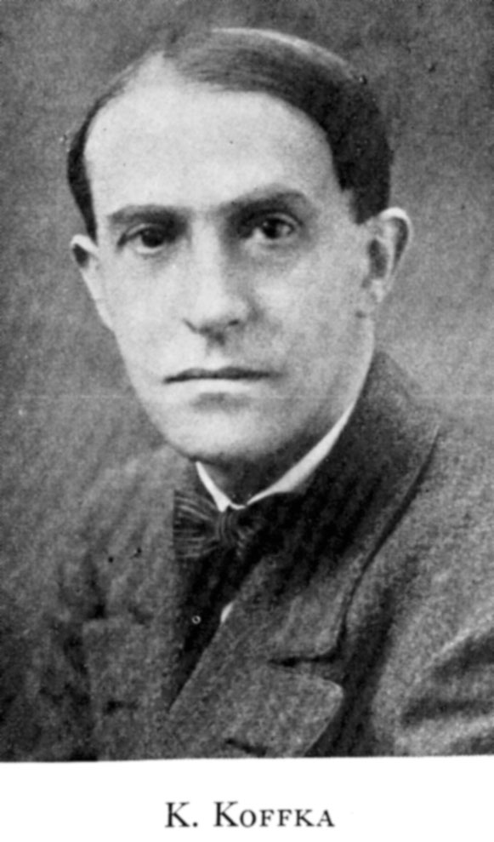
Por que Psicologia? O comportamento e seu campo.

Slide 2
Koffka descreve a Psicologia do seu tempo como uma ciência fragmentada, ainda não integrada. Isto nos remete à ideia de campo de dispersão presente ainda hoje.
Critica um certo modo de fazer em Psicologia, no qual se proliferam os dados oriundos de observação e experimentação, com pouca articulação teórica.
“Descubra fatos, fatos e mais fatos; quando você estiver
seguro de seus fatos, tente construir teorias. Mas os seus
fatos são o mais importante.” (p. 16)

Slide 3
A moderna psicologia científica foi iniciada pela quantificação e pela sistematização (teorias causais), porém que excluíam o significado subjetivo da realidade.
[...] ciência cônscia de suas imperfeiçoes deve ampliar gradualmente sua base, de modo a incluir cada vez mais fatos que, no começo, achou necessário excluir. (p. 20)
Critica à Psicologia do início do século XX:
* Os fatos precedem a formulação teórica;
* É possível acessar fatos isentos de uma base teórica; * Coleção de informações desorganizadas;
Portanto, uma ciência ganha em valor e significado não pelo número de fatos individuais que colige, mas pela generalidade e poder de suas teorias [...] (p.21)

Slide 4
Função da ciência
[...] a aquisição do verdadeiro saber deve ajudar-nos a reintegrar o nosso mundo, que foi fragmentado; deve ensinar-nos a irrefutabilidade das relações objetivas, independentes de nossos desejos e preconceitos; e deve indicar-nos nossa verdadeira posição no mundo, fazendo-nos respeitar e reverenciar as coisas animadas e inanimadas. (p. 21)

Slide 5
Koffka não se opõe aos fatos, mas combate a cisão entre fato e teoria (aponta para a importância do sentido e do valor ao se fazer ciência);
É inerente a qualquer investigação a presença de sentidos e significados.
A busca dos fatos portanto, está relacionada a um sentido anterior que orienta esta busca. Exemplos: circo/professor
Propõe a não alienação do todo que dá sentido às partes.

Slide 6
Exemplo: Música dos anjos
[...] Para que sejamos verdadeiramente integradores devemos tentar usar as contribuições de todas as partes na construção do nosso sistema [...]. (p.25)

Slide 7
[...] As Gestalten, percebidas em primeiro lugar, podem ser decompostas em partes. Mas as partes são sempre partes da Gestalt formadora. Está completamente errada a sentença, atribuída falsamente aos gestaltistas, de que “o todo é mais do que a soma dos elementos”. A psicologia da Gestalt é diferente daqueles que falam em soma de elementos. Pelo contrário, a Gestalt, de início, vai ser dividida em partes. A Gestalt é anterior à existência das partes. A determinação é de cima ou descendente e não de baixo ou ascendente. (Engelmann, p.2)

Slide 8
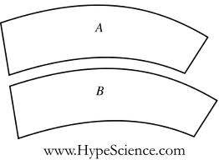

Slide 9
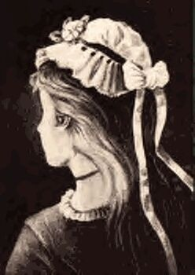
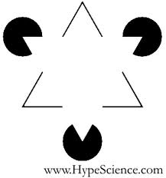

Slide 10
Propõe integração entre as ciências naturais e extrai um conceito específico de cada uma:
QUANTIDADE
ORDEM
SIGNIFICADO E VALOR

Slide 11
Quantidade e Qualidade
As funções mentais podiam ser expressas em termos puramente quantitativos – (medindo-se por exemplo: sensações, emoções, inteligência)
[...] mas é quantificado o que é importante e relevante para articular
o que ele [pesquisador] quer articular, ou seja, o que é significativo para ele. (p.26)
Ordem
Disposição ordenada dos objetos, quando cada um deles esta num lugar determinado pela sua relação com todos os outros objetos.
[...] podemos pensar numa marcha ordenada de acontecimentos –
Por exemplo o movimento das teclas de um piano quando um pianista
executa uma peça musical, e uma mera sequência de eventos sem qualquer ordem quando um cão aciona as teclas.
p.29

Slide 12
Significado e Valor
[...] longe de sermos compelidos a banir conceitos tais como significado e valor da psicologia e da ciência em geral, devemos usar esses conceitos para um completo entendimento da mente e do mundo, o qual seja, ao mesmo tempo, uma explicação total. (p. 33)
A ciência não pode abandonar seu propósito de tratar a existência como um todo.
Toda pesquisa precisa encontrar uma justificativa que diz respeito a alguns valores:
- Melhora a saúde e qualidade de vida as pessoas? - Ampliar a compreensão de um fenômeno?
- É relevante para o desenvolvimento econômico e social?
Há uma orientação ética no fazer científico.

Slide 13
O Comportamento e seu Campo (cap.2/p.37)
COMPORTAMENTO MOLAR - todas as inúmeras ocorrências do nosso mundo cotidiano a que o leigo chama comportamento. “Tal qual aquele que se comporta o significa. Os pontos de vista pessoais sobre os fatos”.
COMPORTAMENTO MOLECULAR - habita o meio fisiológico-geográfico. Estes meios são entendidos como interdependentes: entre o estímulo e a resposta há sempre a mediação do meio comportamental do sujeito, seu mundo individual ou sua consciência: “todo e qualquer dado é um dado comportamental; a realidade física não é um dado, mas um constructo” “Tal qual o cientista o vê, através do experimento e observação sistemática.

Slide 14
O Comportamento Molar e seu meio (o meio geográfico e o meio comportamental)
“Numa noite de inverno, em meio a uma violenta nevasca, um homem a cavalo chegou a uma estalagem, feliz por ter encontrado abrigo após muitas horas cavalgando na planície varrida pelo vento, na qual o lençol de neve tinha coberto todos os caminhos e marcos que pudessem orientá-lo. O dono da estalagem caminhou até a porta, encarou o forasteiro com surpresa e perguntou-lhe de onde vinha.
O homem apontou na direção oposta à estalagem, ao que o dono, num tom de pasmo e temor , disse: - Sabe que esteve cavalgando todo o tempo em cima do Lago da Constança? – Dito isto, o cavaleiro tombou morto a seus pés. (p. 39,40)
Em que meio, pois, teve lugar o comportamento do forasteiro?
Qual dos dois meios, o geográfico ou o comportamental, exerce a função reguladora?

Slide 15
O meio comportamental é o mediador entre o meio geográfico e o comportamento ou seja, entre a realidade física e minha experiência de significado. (p.44)
(“tenho um mundo tal como eu percebo; que é o meu meio comportamental”) .
Desta forma Koffka propõe que a psicologia deve ser uma ciência do comportamento molar. (p. 52)

Slide 16
COMP. MOLECULAR X MOLAR
Mov. Físico/Químico/Fisiológico/Motor Quantidade, Causa e Efeito
Significado/a realidade percebida pelo organismo
Meios (Amb.): Geográfico x Comportamental
Independente do sujeito/organismo;
Carece de significado;
Como “realmente são”;
Realidade (camada de gelo)
“Realização”
Ambiente significado pelo sujeito/organismo
“Parece ser”
Aparência
“Percepção” (terra firme)

Slide 17
MEIO
CPTAL
CPTO MOLAR
MEIO
GEOGRÁFICO
Exemplo do chapéu

